Slide 1


JULIO 2019

Slide 2
Agenda:
CONCEPTOS BASICOS DE KAFKA
COMANDOS BASICOS Y CREACION DE TOPICOS
PRODUCTOR Y CONSUMIDOR VIA CONSOLA
COSUMIDOR KAFKA JAVA
PRODUCTOR KAFKA JAVA

Slide 3
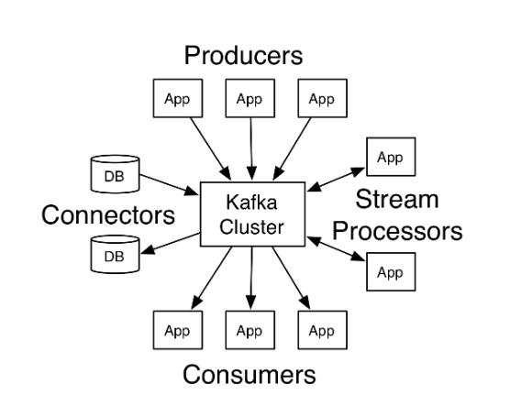
¿Qué es Kafka?
Una plataforma de transmisión distribuida
Utiliza el modelo Publicación – Suscripción.
Permite el intercambio de datos entre procesos, aplicaciones y servidores.
Posee gran tolerancia a fallos.
Diseñada para atender grandes volúmenes de datos.

Slide 4
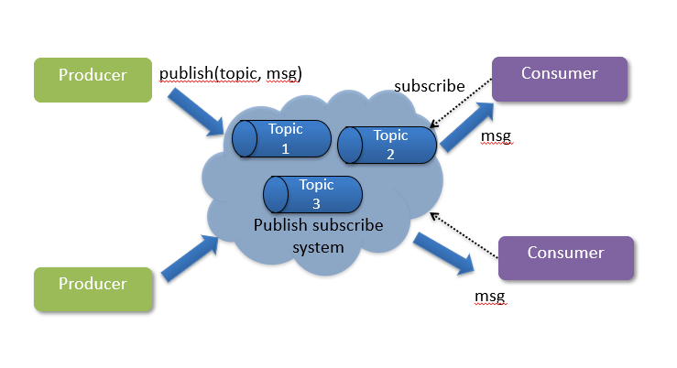
Modelo publicación – suscripción.

Slide 5
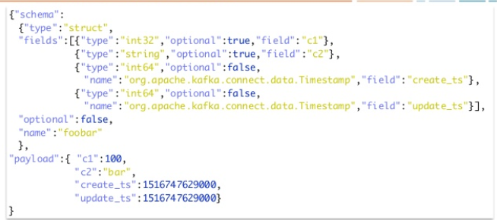
Conceptos Básicos
Message: Datos que se envían para ser almacenados o consumidos.
Ejemplo de message con estructura json.

Slide 6
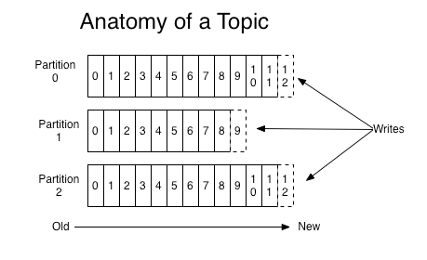
Conceptos Básicos
Topic: Categorías donde los mensajes son publicados
Cada topic esta dividido en particiones.
Cada partición esta ordenado y tiene un identificador llamado offset.
Cada offset constituye una secuencia inmutable de registros.

Slide 7
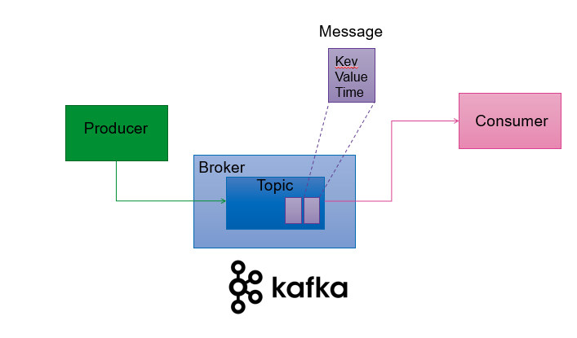
Conceptos Básicos
Producer: Procesos que se encargan de publicar mensajes en los topics.
Consumer: Procesos que obtienen los mensajes de los topics para procesarlos.

Slide 8
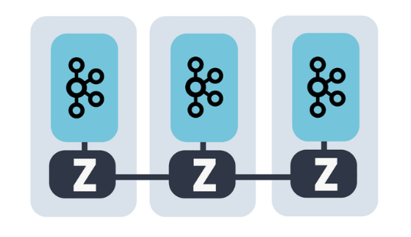

Conceptos Básicos
APACHE ZOOKEEPER: Servicio centralizado para mantener la información de configuración, asignar nombres, proporcionar sincronización distribuida y brindar servicios grupales.

Slide 9
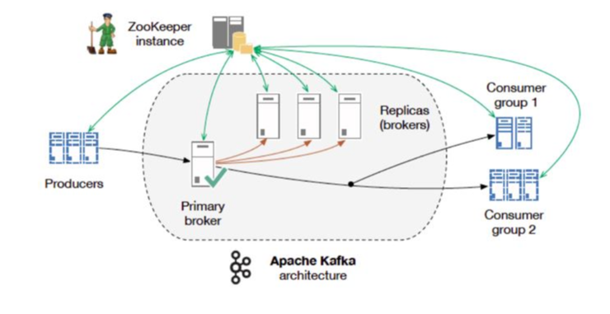
Arquitectura

Slide 10
Monitoreo servicios-cluster kafka
Servicios
KafkaRest
Kafka
Zookeeper
Monitoreo (estado, iniciar, detener y reiniciar)
# systemctl status <nombre_servicio>
# systemctl start <nombre_servicio>
# systemctl stop <nombre_servicio>
# systemctl restart <nombre_servicio>

Slide 11
Comandos básicos kafka
lista de topicos
# /opt/kafka/bin/kafka-topics.sh --list --zookeeper <IpBroker>:2181
Crear Topico
#/opt/kafka/bin/kafka-topics.sh --create --zookeeper <IpBroker>:2181 --replication-factor 3 --partitions 1 --topic <nombre_topico>
Visualizar las particiones y replicas del tópico
# /opt/kafka/bin/kafka-topics.sh --describe --zookeeper <IpBroker>:2181 --topic <nombre_topico>

Slide 12
Comandos básicos kafka
Visualizar los mensajes que llegan al tópico en kafka (CONSUMER)
# /opt/kafka/bin/kafka-console-consumer.sh --bootstrap-server <IpBroker>:9092 --topic <nombre_topico>
Si se agrega “-- from-beginning” al final de la sentencia permite visualizar el total de los mensajes.
Consola de PRODUCER
# /opt/kafka/bin/kafka-console-producer.sh --broker-list <IpBroker>:9092 --topic <nombre_topico>
Eliminar tópico por consola
# /opt/kafka/bin/kafka-topics.sh --delete --zookeeper <IpBroker>:2181 --topic <nombre_topico>

Slide 13
Practica Microservicios - Kafka
http://gitlab.insi.sunat.peru/insi.taller/megaproceso-macroproceso-proceso-microservice.git
Rama : 2019-002

Slide 14
Agregar Configuración
Gradle.build
compile(group: 'procesos.tecnologia3.arquitectura', name: 'tecnologia3-arquitectura-framework-kafka', version: '1.0.0')
Config.yaml
kafka:
topic: test
bootstrap_server: 172.18.1.20:9092,172.18.1.21:9092,172.18.1.22:9092
consumerGroup: consumerTaller

Slide 15


Desarrollo
KafkaConfig: Clase utilizada para recuperar los datos de configuración de Kafka
KafkaProd: Productor Kafka, clase utilizada para enviar mensajes a cluster Kafka
KafkaObsv: Inicio de la clase observable
KafkaConsumer: Clase Observer, donde se recupera los mensajes de cluster Kafka, para su procesamiento …..

Slide 16
Productor Y consumidor
Consumidor
new Thread(() -> new KafkaObsv()).start();
Sentencia utilizada para iniciar un consumidor del cluster kafka, según la configuración establecida en el archivo config.yaml
Productor
new KafkaProd(0 , "1" , nombre);
Sentencia utilizada para enviar un mensaje al cluster Kafka según la configuración establecida en el archivo config.yaml

Slide 17
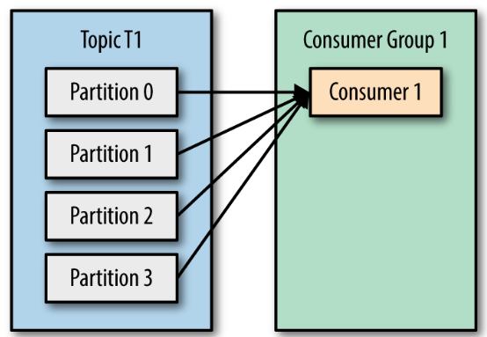
Casos de prueba consumidor
Topico de una o varias particiones con un consumidor
http://confluence.insi.sunat.peru:8090/display/ADA/Plataforma+kafka

Slide 18
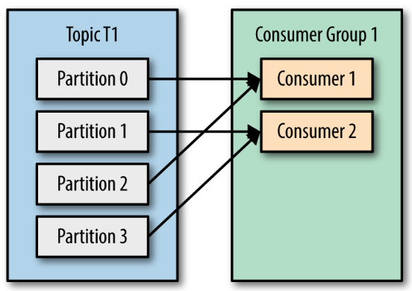
Casos de prueba consumidor
Topico de una o varias particiones con uno o varios Consumidores

Slide 19
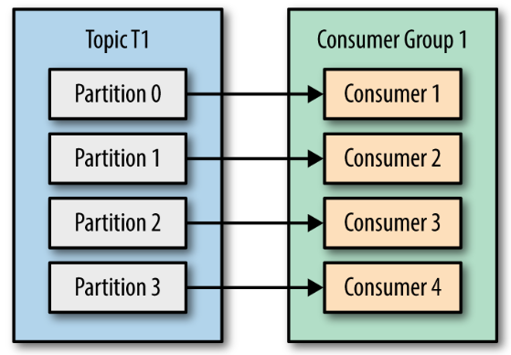
Casos de prueba consumidor
Igual Numero de particiones y consumidores

Slide 20
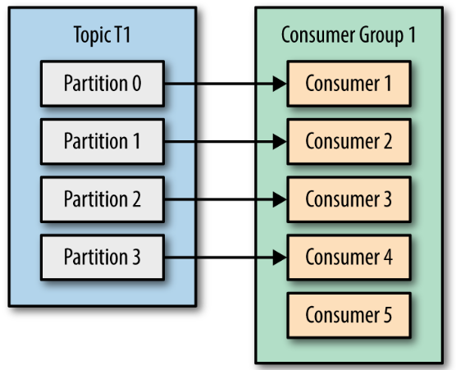
Casos de prueba consumidor
Consumidores de respaldo para HA

Slide 21
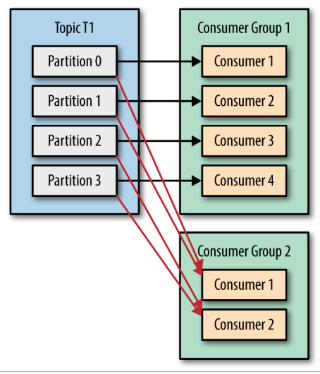
Casos de prueba consumidor
Consumidores en diferentes Grupos

Slide 22
Gracias

